Slide 1
信息安全数学基础
Mathematic Foundation of Information Security
郑州大学软件学院 薛均晓
xuejx@zzu.edu.cn

Slide 2
第 2 章
同 余

Slide 3
Review
Ø Euler 定理和 Fermat 小定理

Slide 4
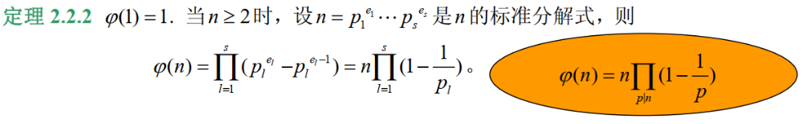
Review
Euler 函数的求值公式

Slide 5
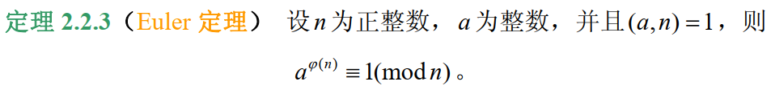
Review

Slide 6
2.3 孙子定理
孙子定理（中国余数定理，Chinese remainder theorem，简称CRT）是中国古代求解一次同余式组的方法。
该定理是数论中一个重要定理。
一元线性同余方程组问题最早可见于中国南北朝时期（公元5世纪）的数学著作《孙子算经》卷下第二十六题，叫做“物不知数”问题，原文如下：
  有物不知其数，三三数之剩二，五五数之剩三，七七数之剩二。问物几何？
  即，一个整数除以三余二，除以五余三，除以七余二，求这个整数。

Slide 7
2.3 孙子定理
明朝程大位在《算法统宗》中，以四句口诀记录上述问题的解法，即：
三人同行七十稀，
五树梅花廿一枝，
七子团圆正半月，
除百零五便得知。

Slide 8
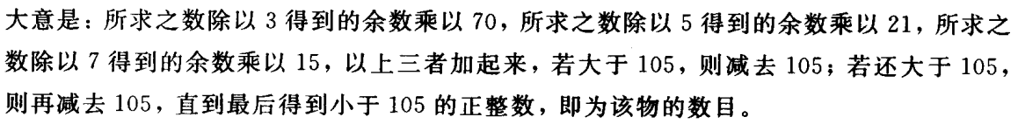
2.3 孙子定理
明朝程大位在《算法统宗》中，以四句口诀记录上述问题的解法：
三人同行七十稀，
五树梅花廿一枝，
七子团圆正半月，
除百零五便得知。

Slide 9
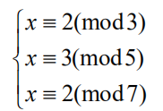
2.3 孙子定理
上述“物有几何”的问题等价于求解下述同余方程组：

Slide 10


2.3 孙子定理
其解法为，先计算
再计算
所得正整数 23 即为解。

Slide 11
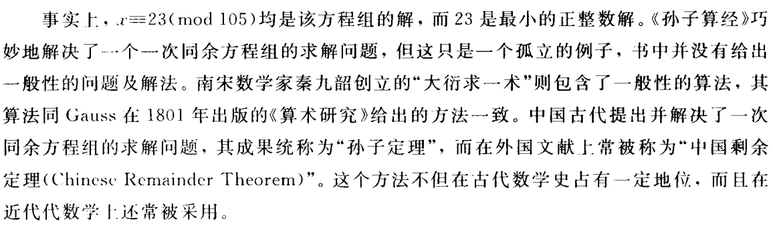
2.3 孙子定理

Slide 12
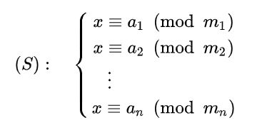
2.3 孙子定理
下面给出中国剩余定理的更一般的表述。
用现代数学的语言来说明的话，中国剩余定理给出了以下的一元线性同余方程组：

Slide 13
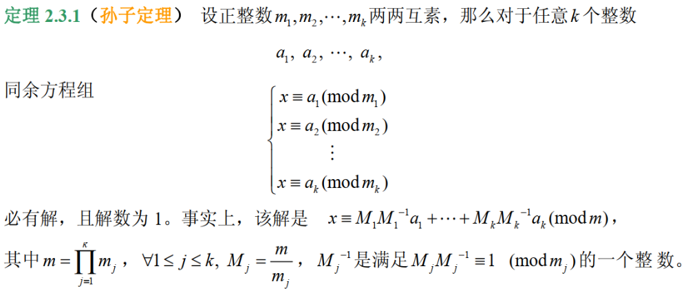
2.3 孙子定理

Slide 14
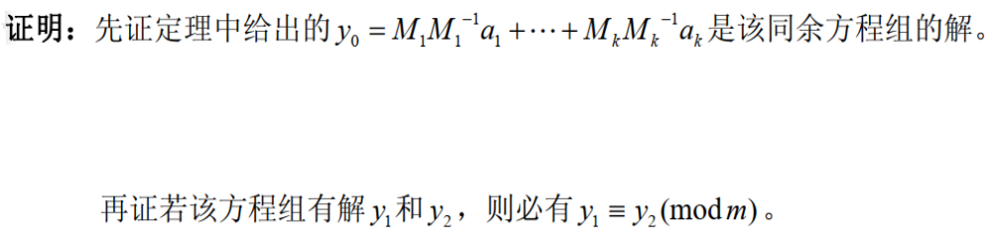
2.3 孙子定理
定理 2.3.1（孙子定理）

Slide 15
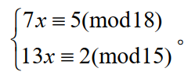
2.3 孙子定理
例 1 求解下面的同余方程组
解： 因为(18,15) ≠ 1，所以不能直接运用孙子定理。

Slide 16

2.3 孙子定理
例 2
提示：253=23*11，利用 Fermat小定理

Slide 17
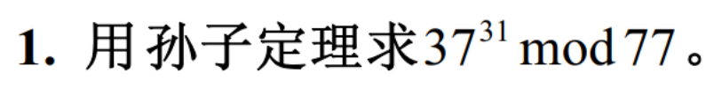
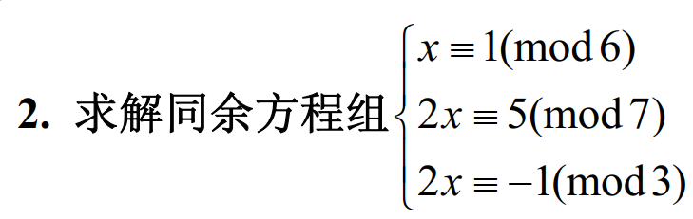
作业

Slide 18

Thanks for your attention!
Q&A

